Slide 1
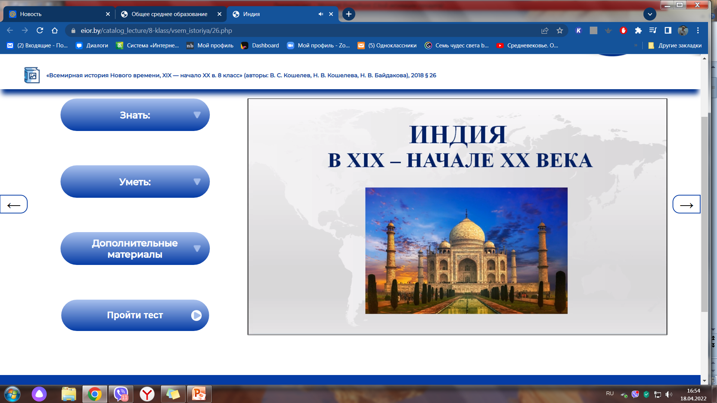

Slide 2
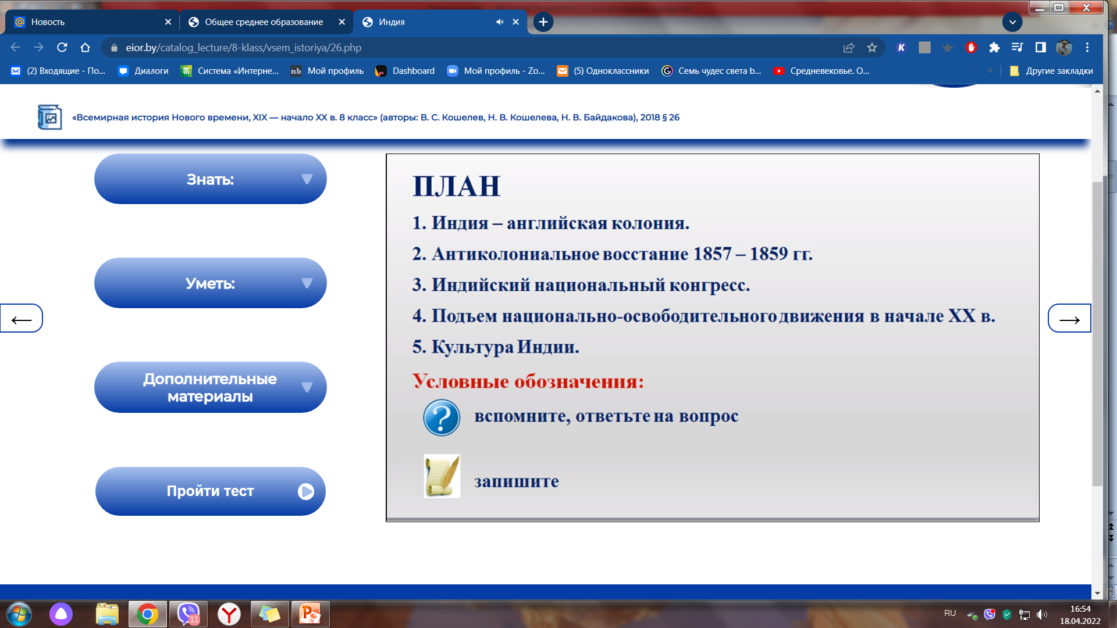

Slide 3
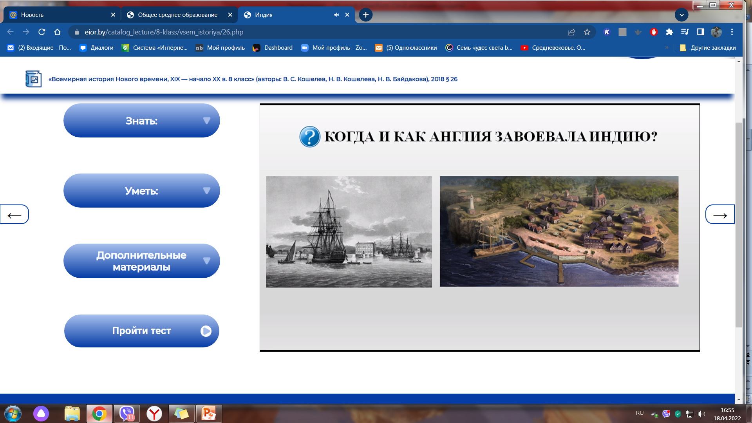

Slide 4
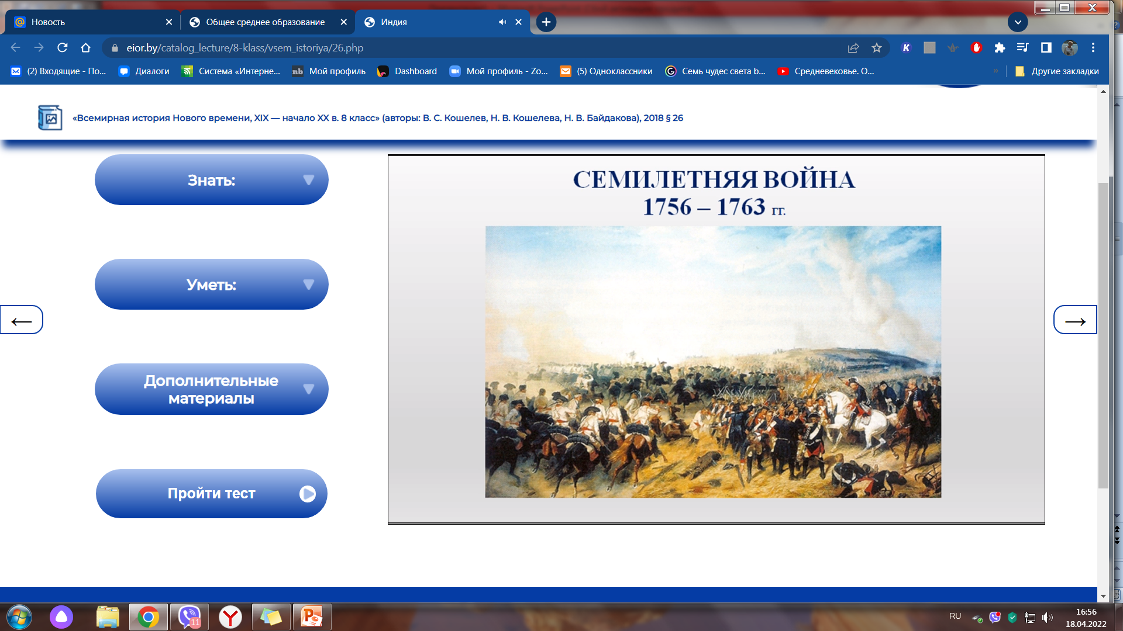

Slide 5
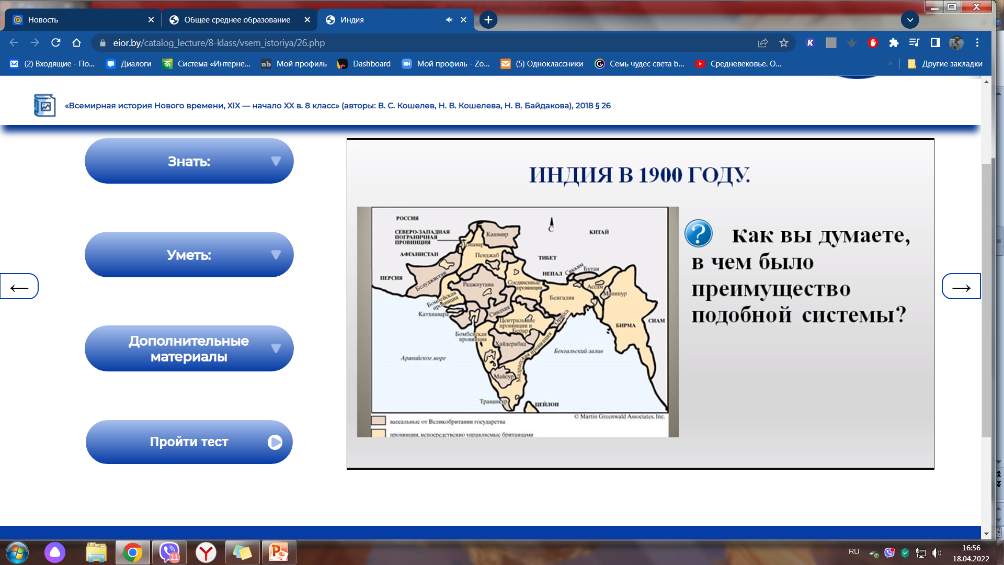

Slide 6
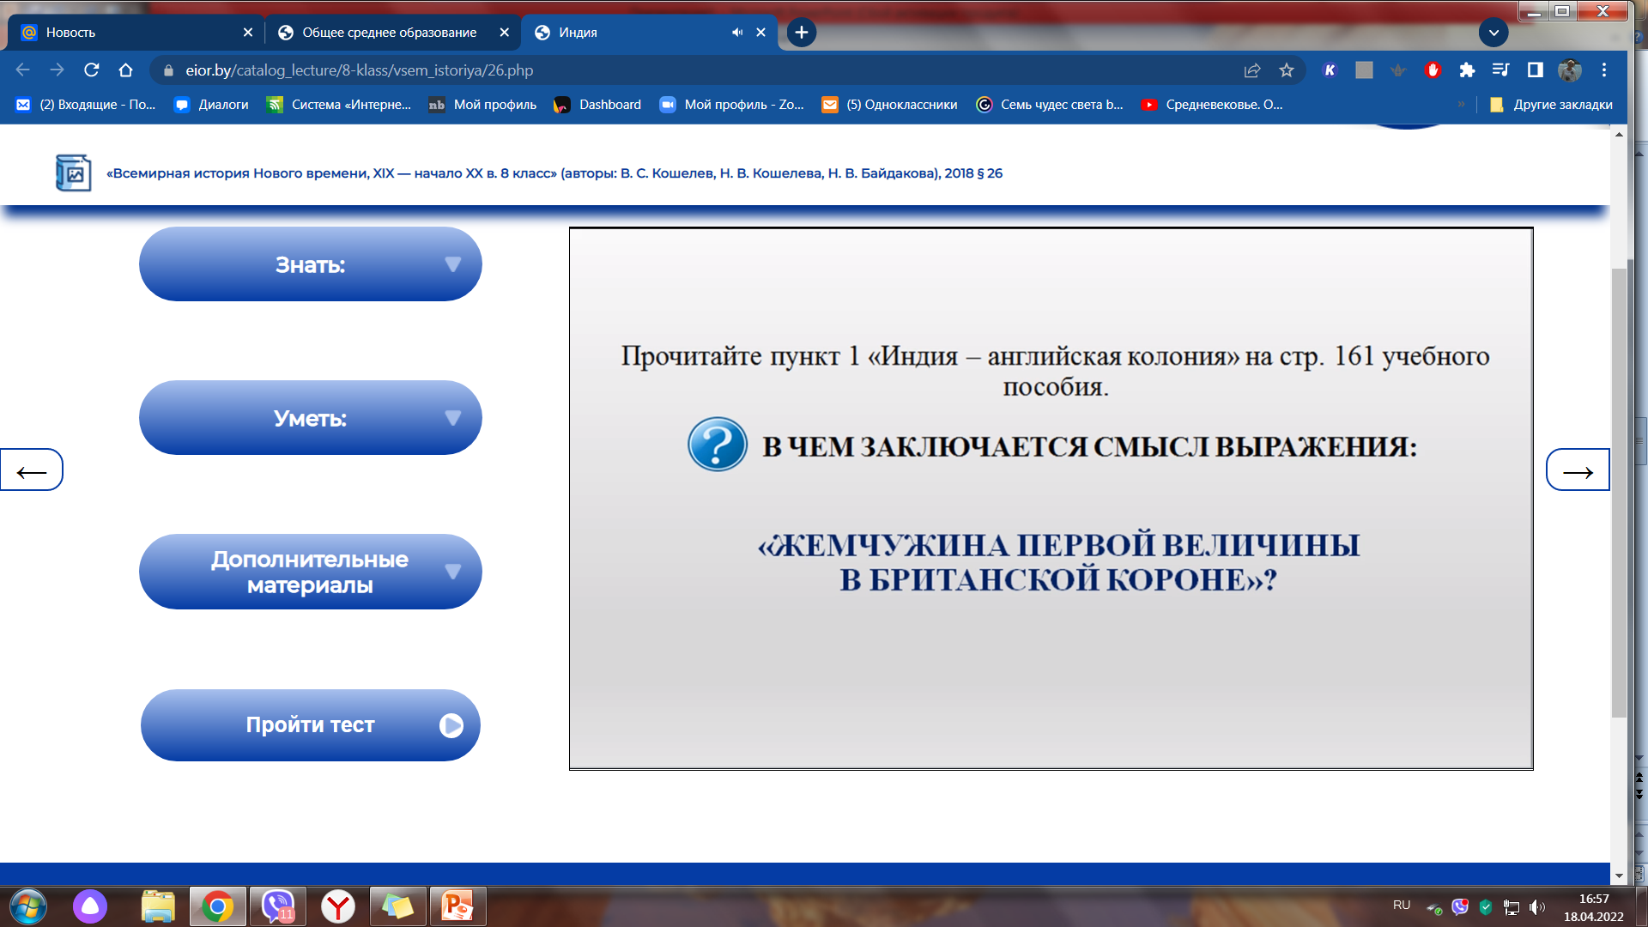

Slide 7
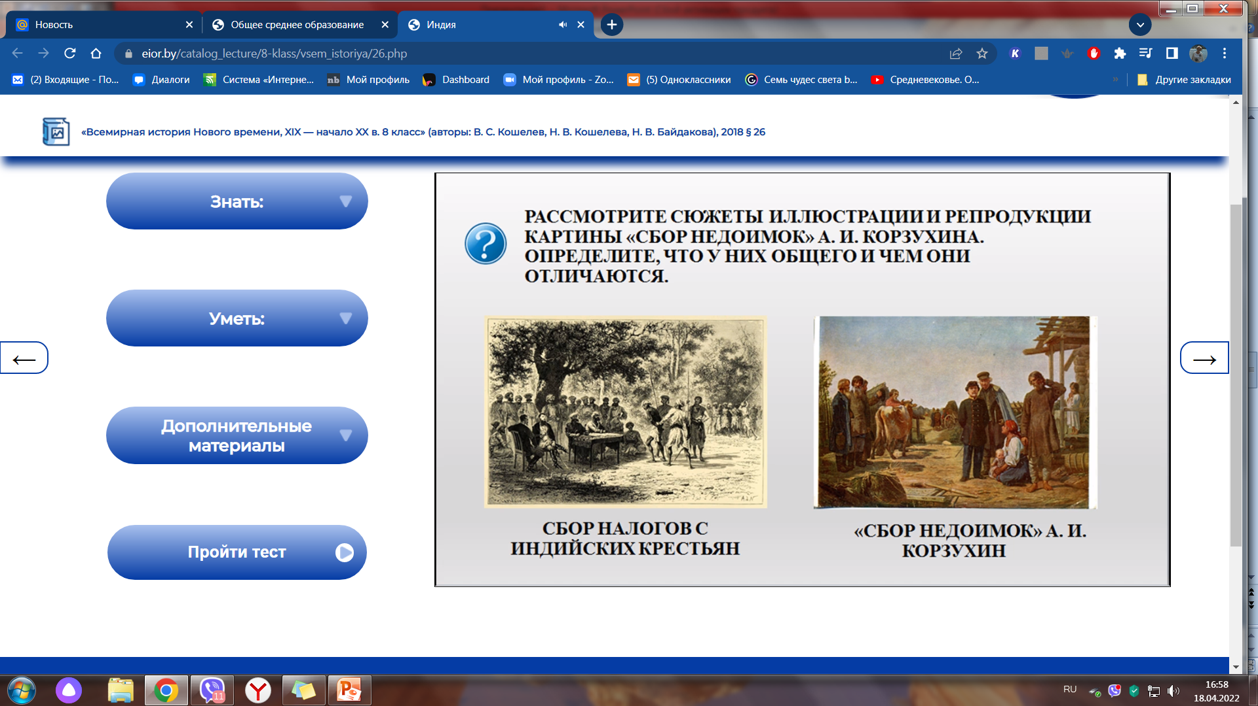

Slide 8
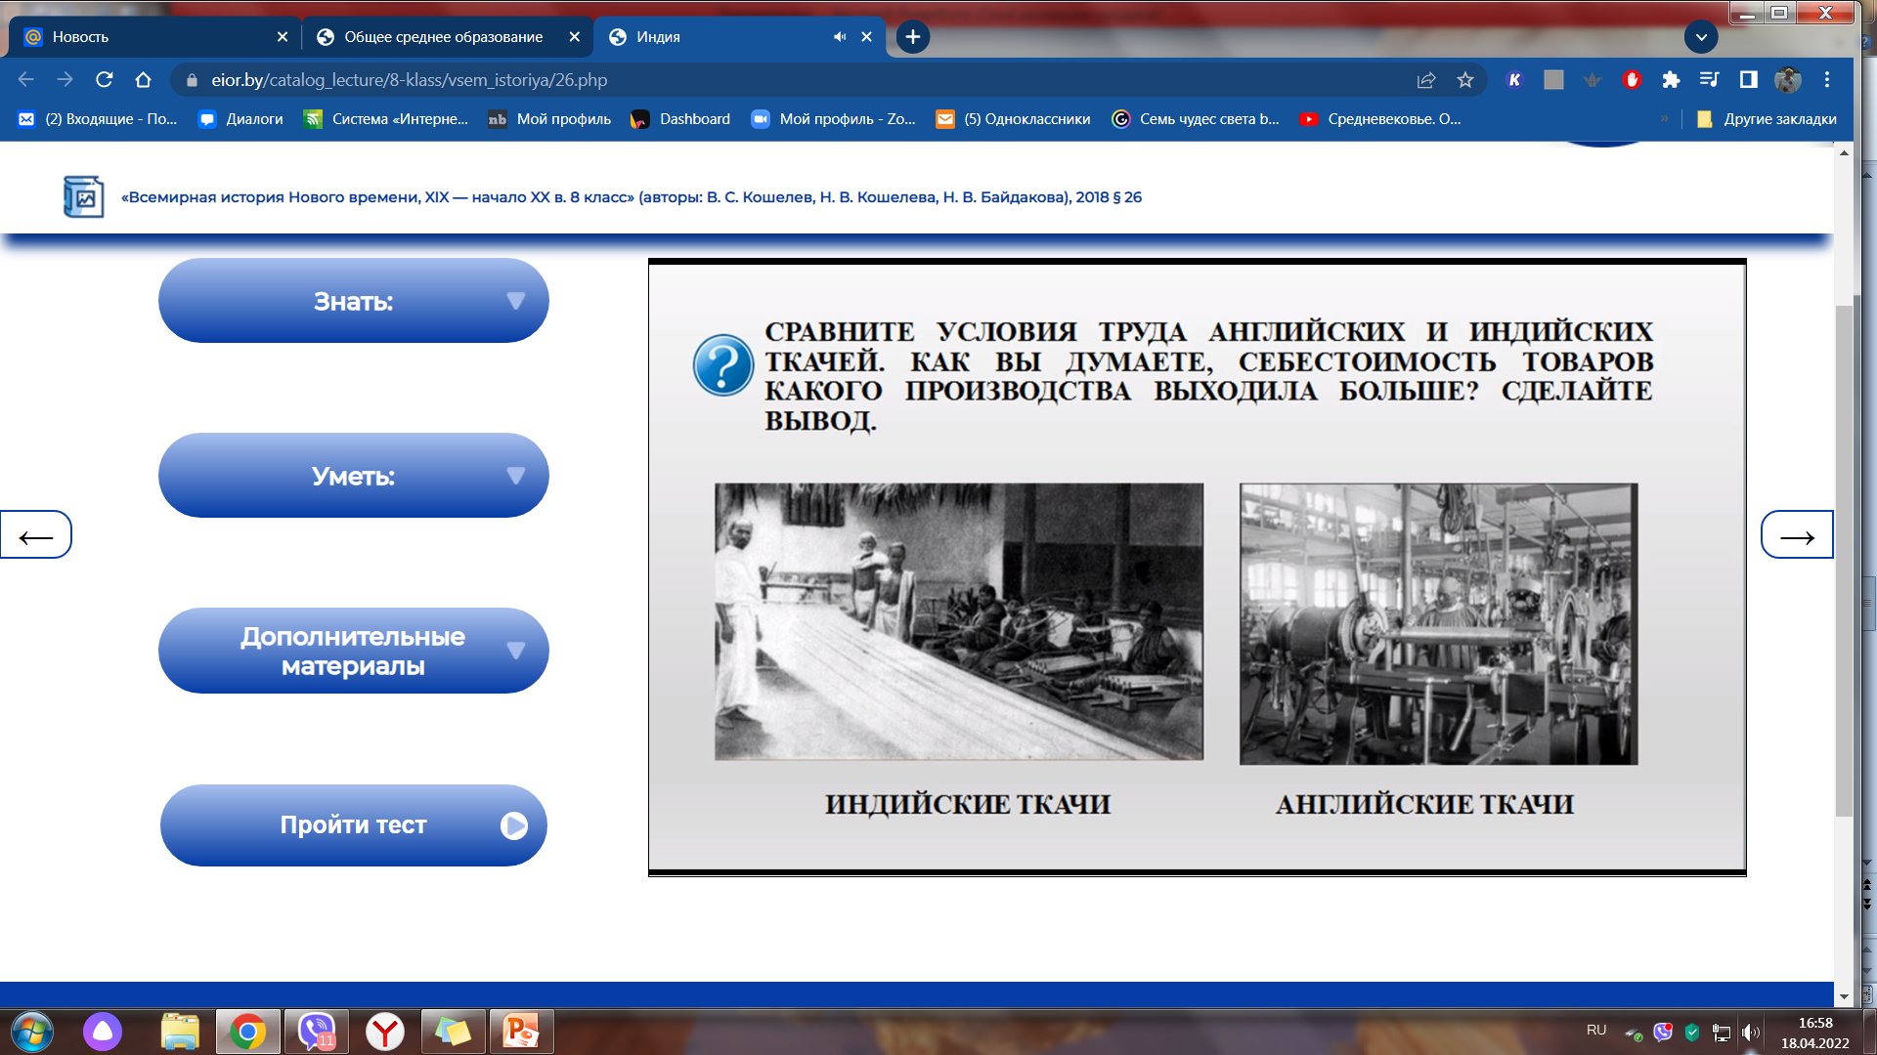

Slide 9
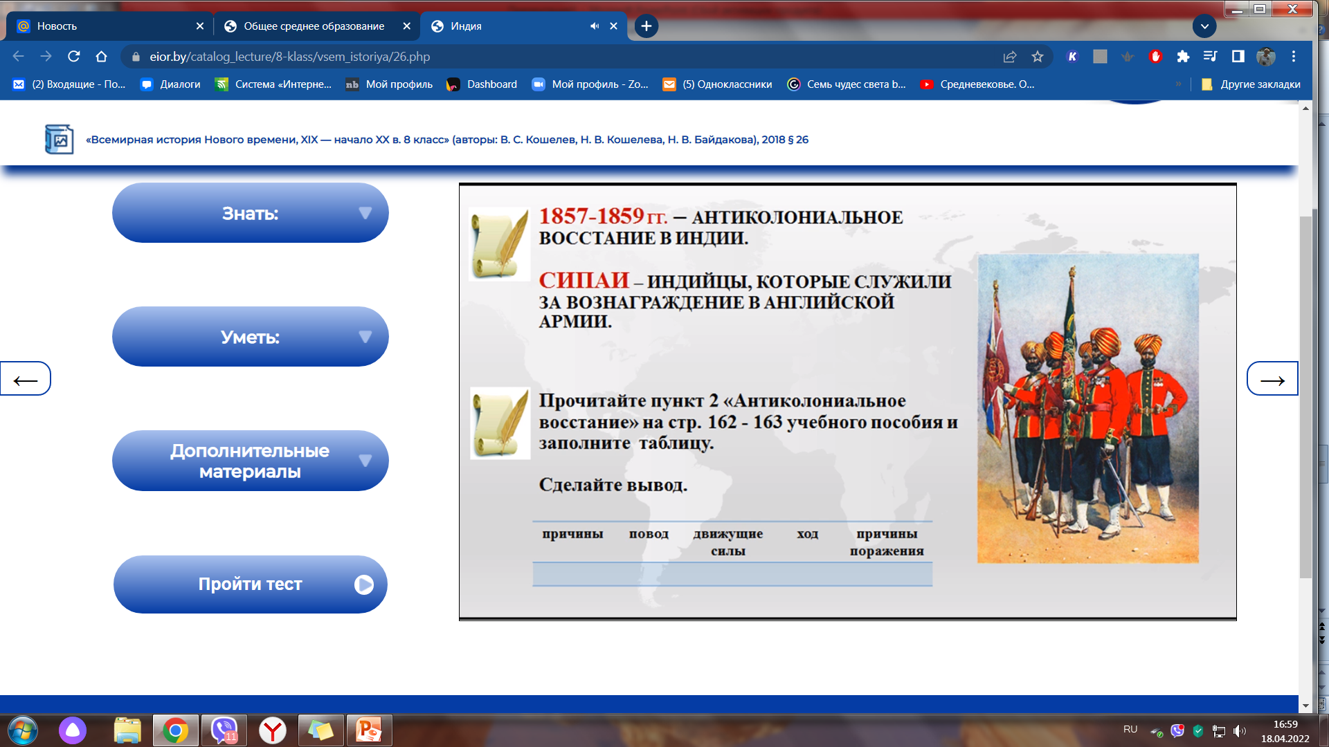

Slide 10
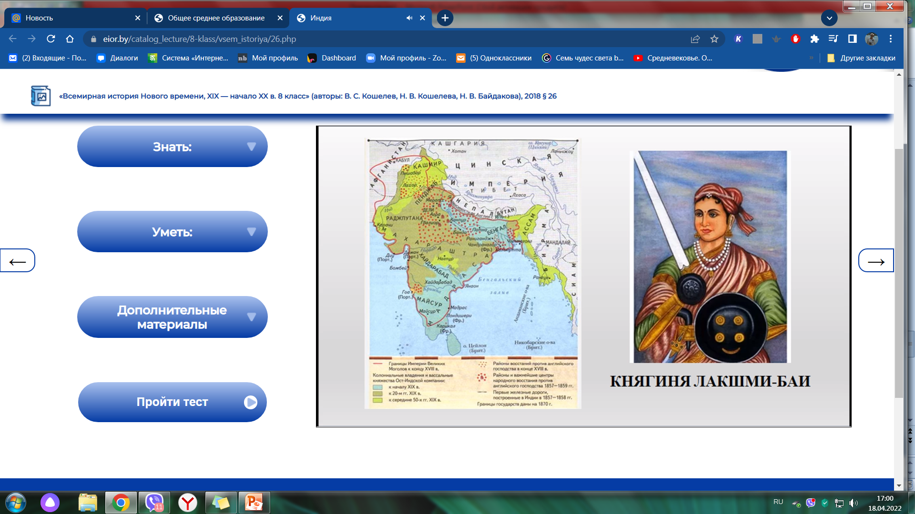

Slide 11
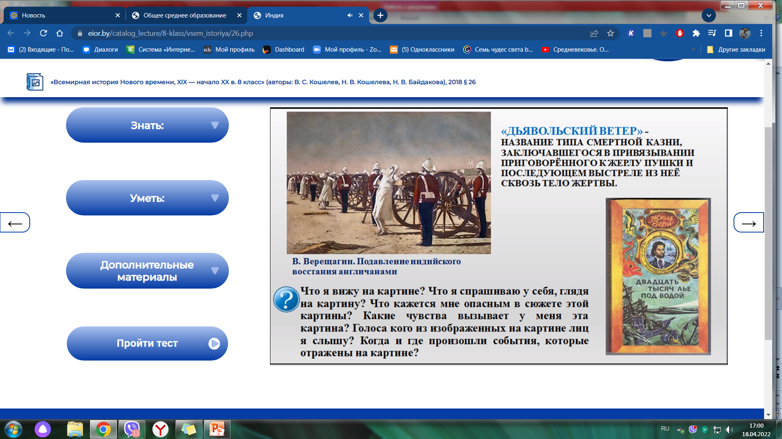

Slide 12
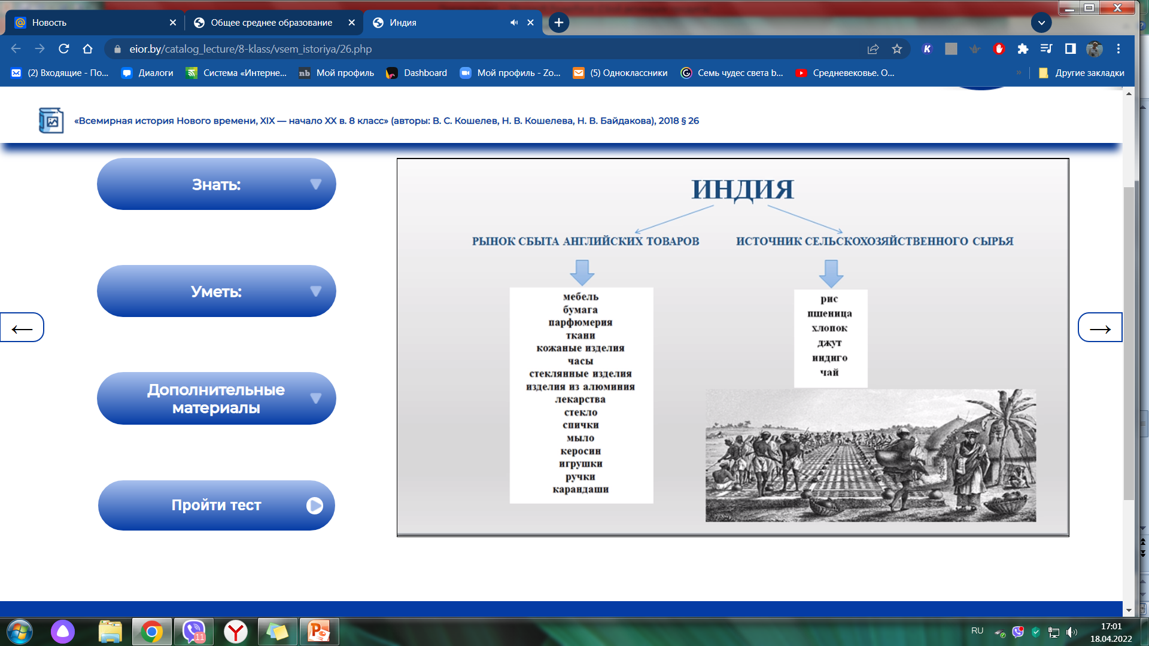

Slide 13
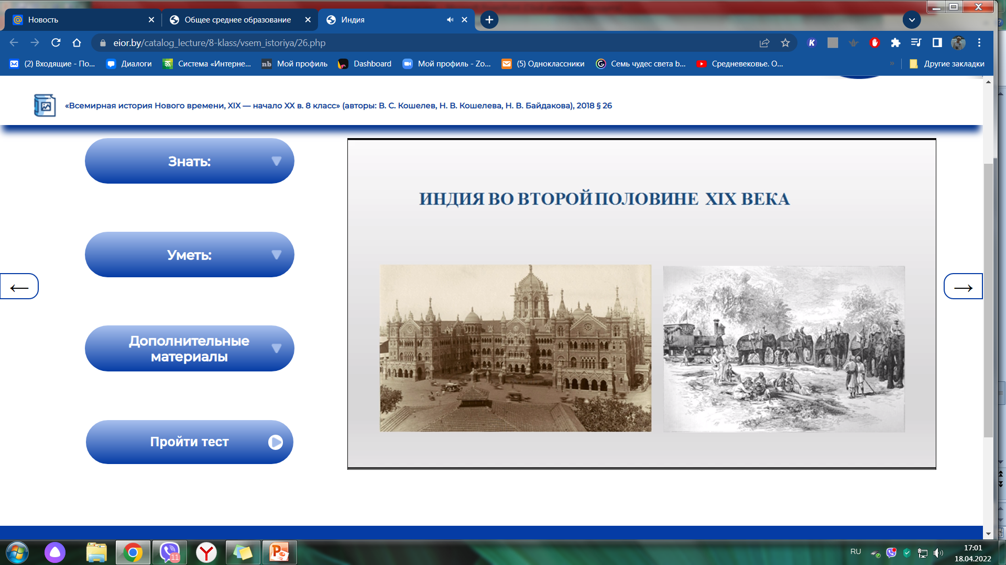

Slide 14
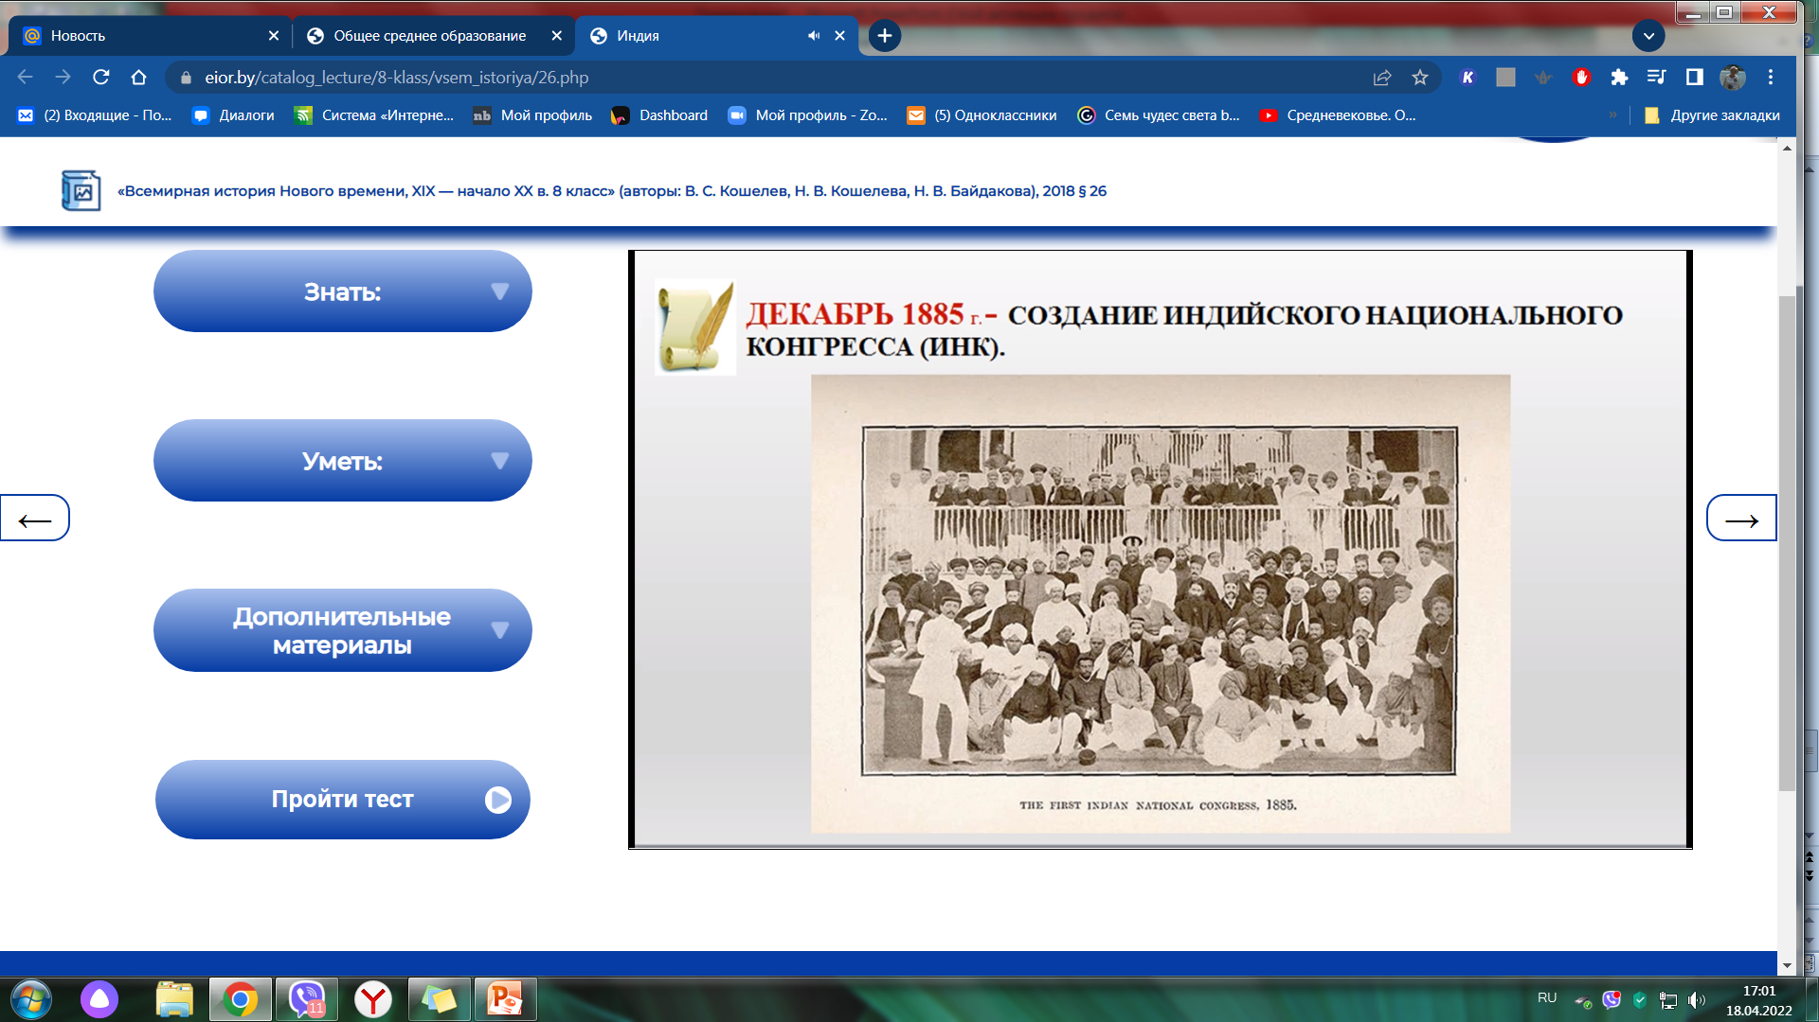

Slide 15
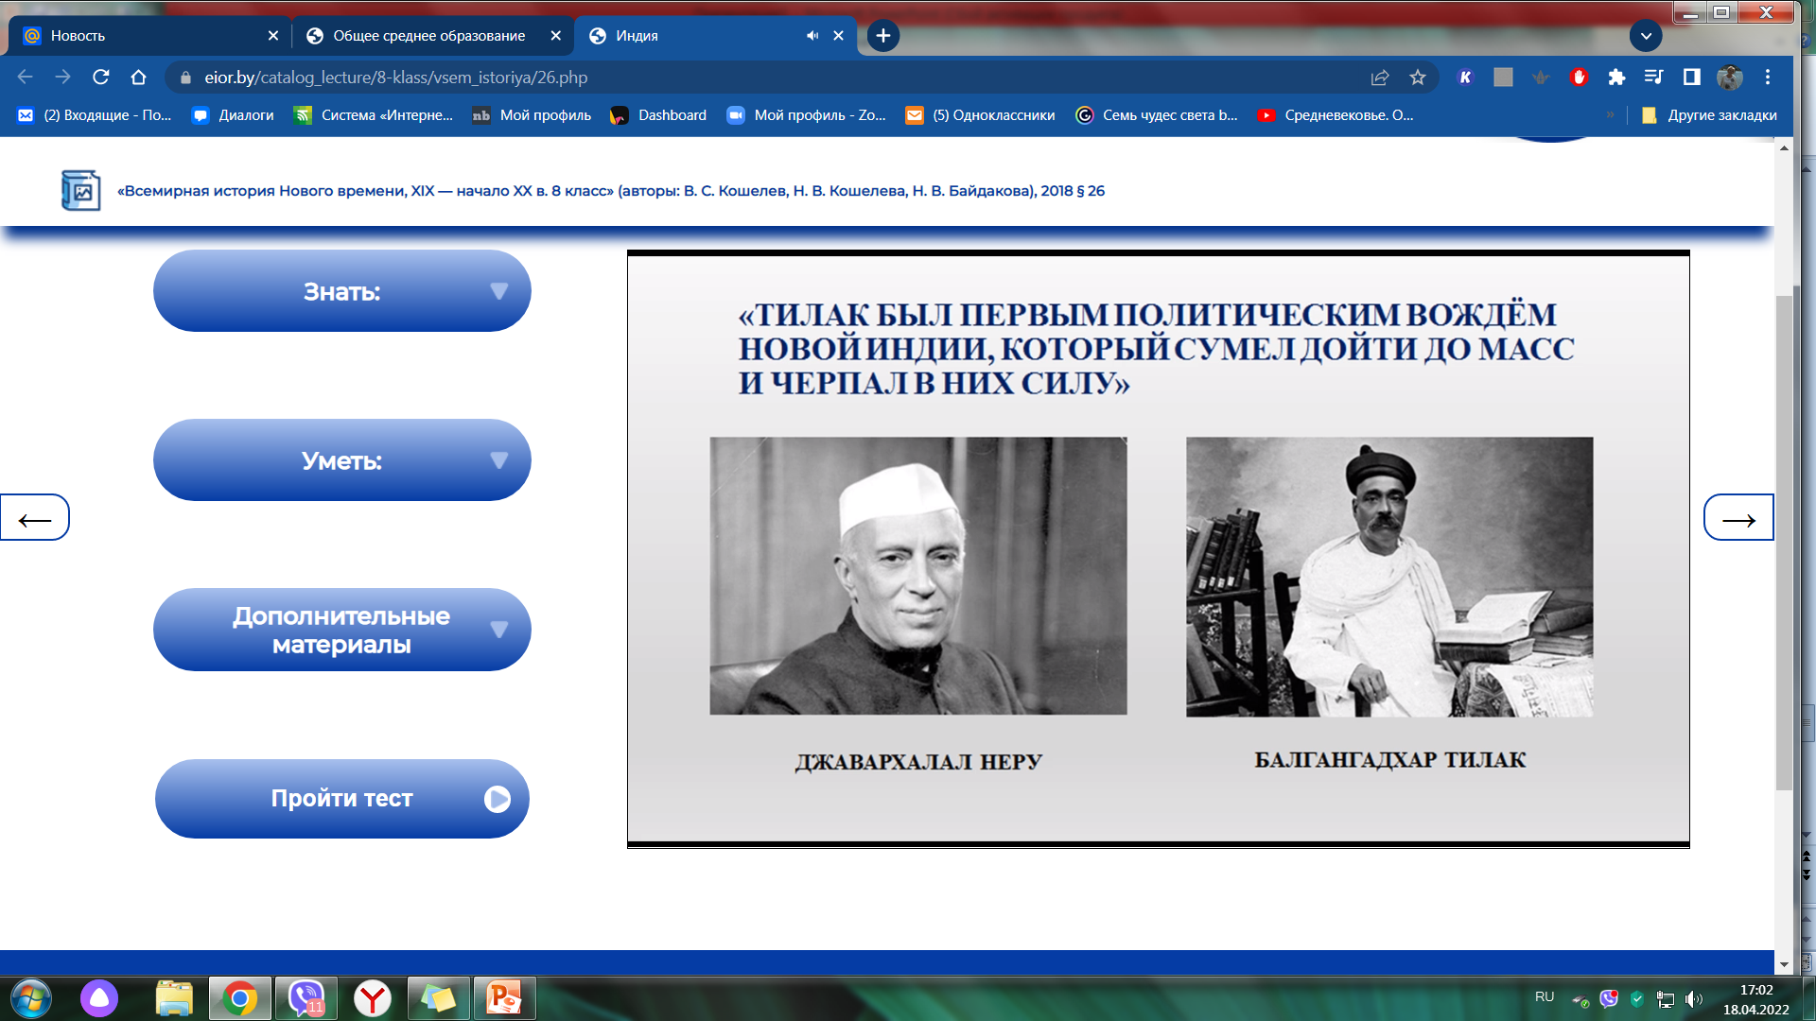

Slide 16
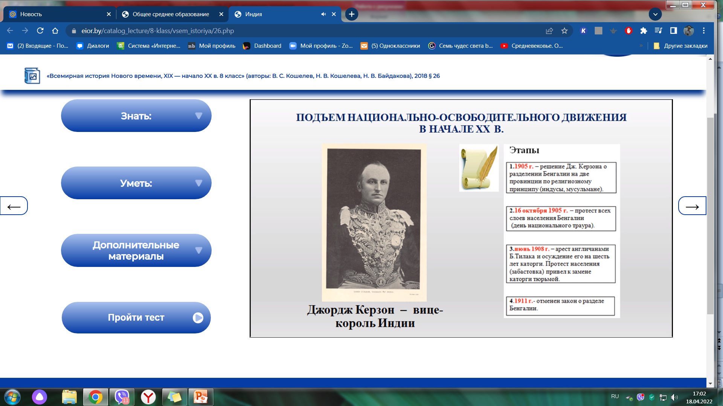

Slide 17
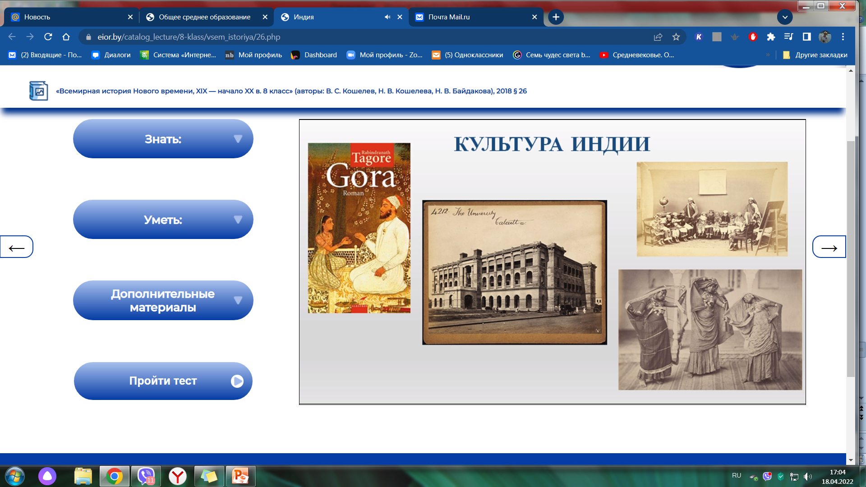

Slide 18
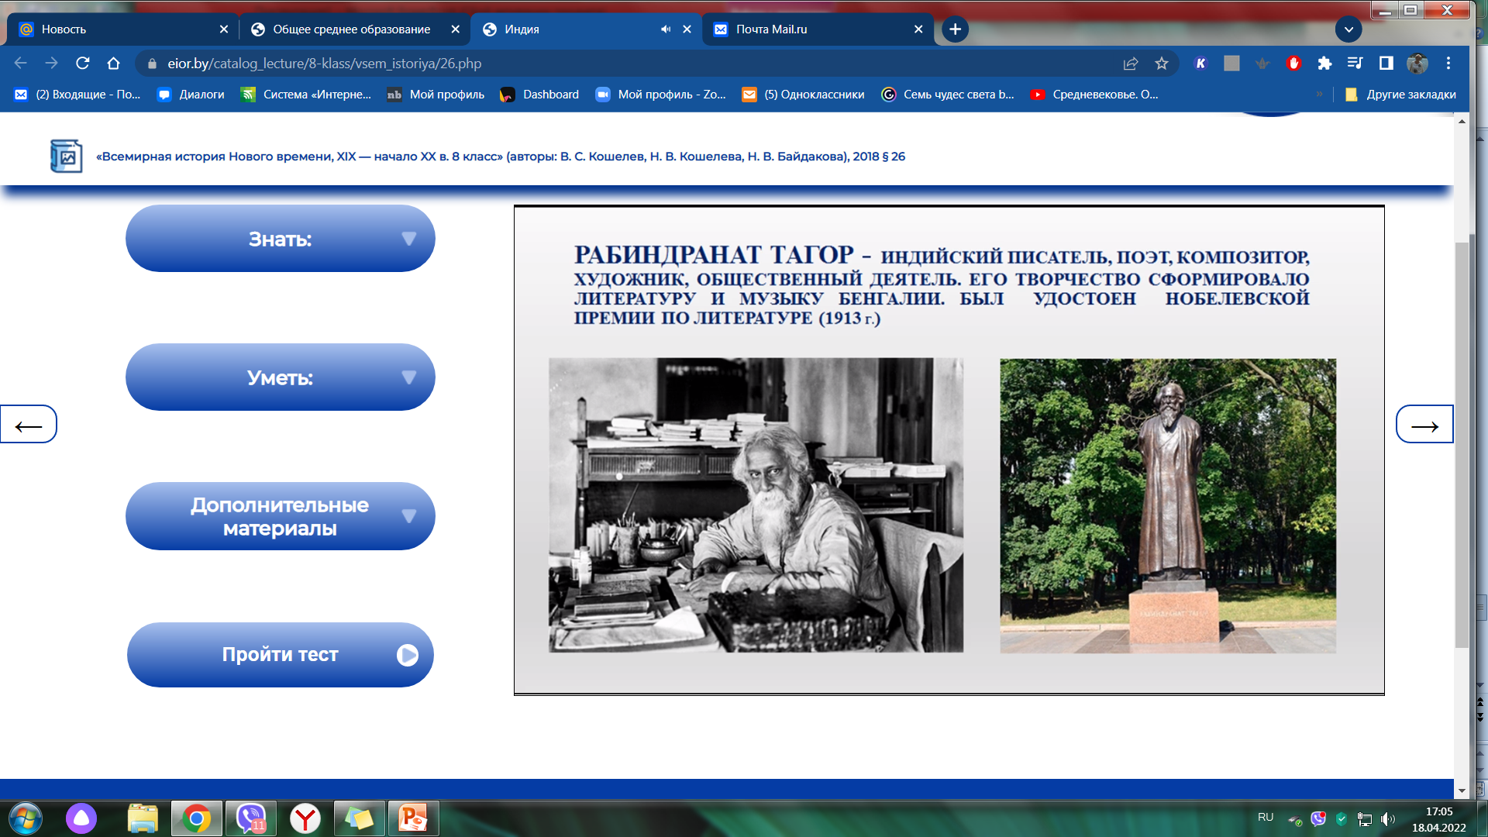

Slide 19
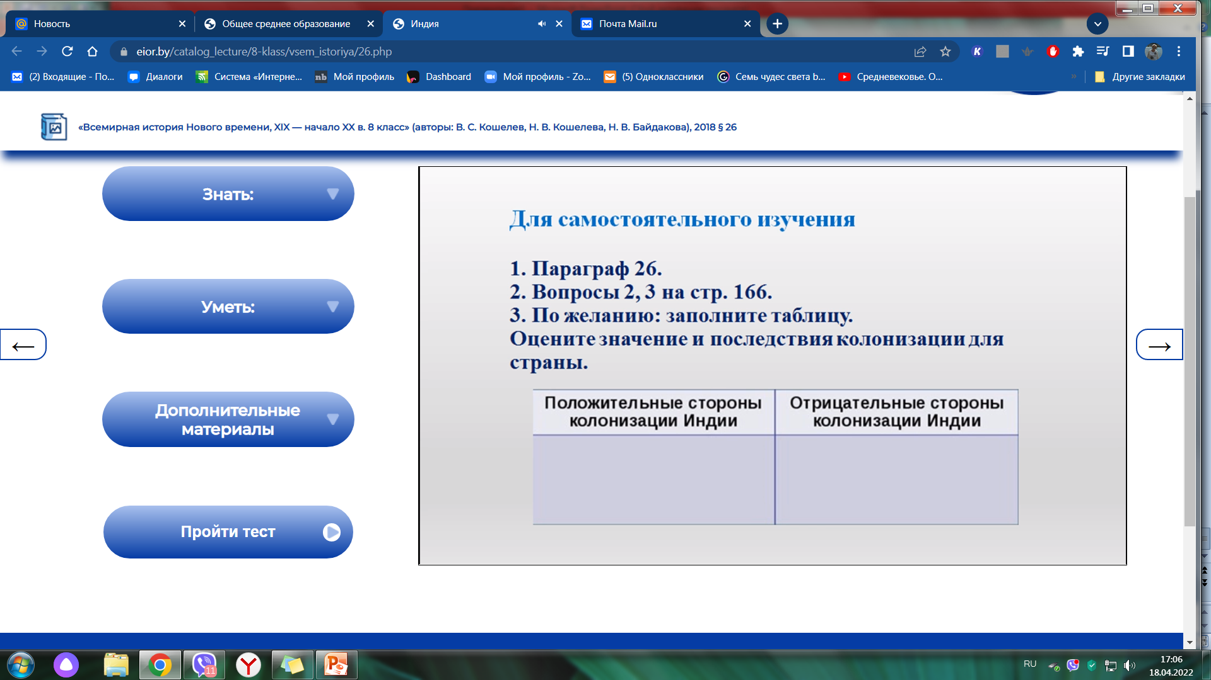

Slide 20
Хозяин | Гости

Slide 21
Индия 8 класс. ВИ
1. В XIX в. Индия являлась колонией Англией.
1. Верное утверждение
2. Неверное утверждение
2.В XIX в. Индия являлась колонией Франции.
1. Верное утверждение
2. Неверное утверждение
3.Антиколониальное восстание в Индии возглавили:
1. Феодалы
2. Мусульмане
3. Сипаи
4. Ремесленники
4.Национально-освободительное движение Индии в конце XIX века возглавила партия:
1. Индийский национальный конгресс
2. Социал-демократическая партия Индии
3. Республиканская партия
4. Гоминьдан

Slide 22
5.Англичане вывозили из Индии преимущественно сельскохозяйственное сырье:
1. Индиго
2. Чай
3. Хлопок
4. Картофель
5. Кукуруза
6.Индийский национальный конгресс представлял интересы:
1. Помещиков
2. Промышленников
3. Крестьян
4. Интеллигенции
5. Военных
7.Индийцев, которые служили за вознаграждение в английской армии, называли –
8.Одним из лидеров Индийского национального конгресса был индийский демократ –

Slide 23
9. Соотнести
А | наемные солдаты из среды местного населения в Индии (XVII–XX вв.), служившие в колониальных войсках | 1 | Рабиндранат Тагор
Б | один из лидеров ИНК | 2 | Лакшми-Баи
В | княгиня, один из вождей антиколониального восстания 1857–1859 гг. | 3 | Балдангадхар Тилак
Г | поэт и прозаик, прославивший культуру Индии на весь мир | 4 | Сипаи
10. Соотнести
А | 1905 | Антиколониальное восстание | 1
Б | 1885 | Указ о разделе Бенгалии | 2
В | 1908 | Арест Б. Тилака и забастовка в Бомбее | 3
Г | 1857–1859 | Создание ИНК | 4

Slide 24
Проверь себя
1
2.
1.
1
1.2.3.
1.2.4.
Сипаи
Тилак
А2, Б4, В3, Г1.
А4,Б3,В2, Г1

